Slide 1
İSTATİSTİKSEL SÜREÇ KONTROLÜ 3
(STATISTICAL PROCESS CONTROL)

Slide 2
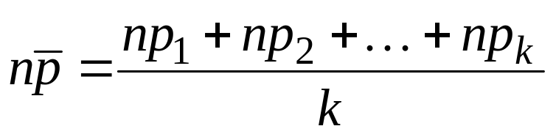
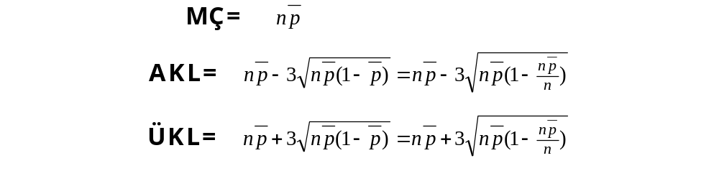
np-kusurlu sayısı kontrol kartı
Örnek miktarı sabit tutulabildiğinde p kartının yerine kullanılabilir.
np = kusurlu ürün sayısı

Slide 3
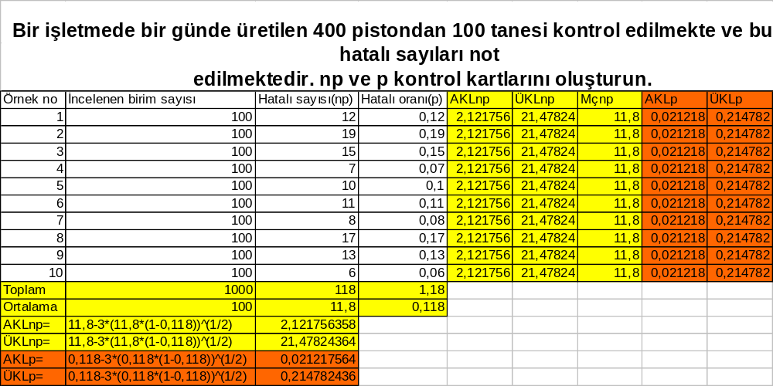
Örnek

Slide 4
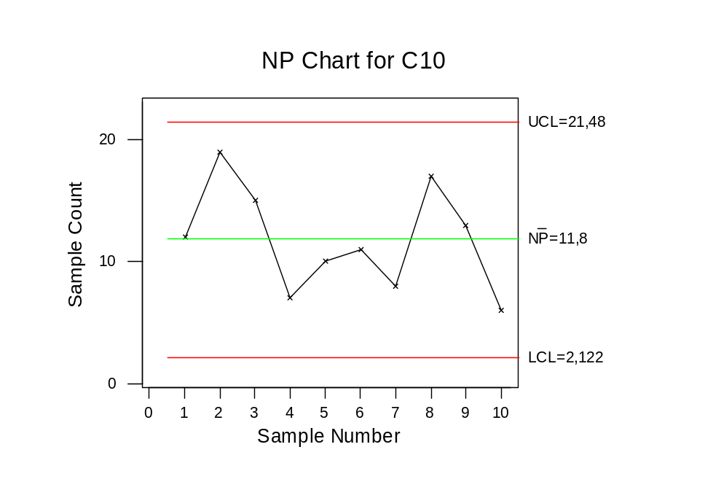
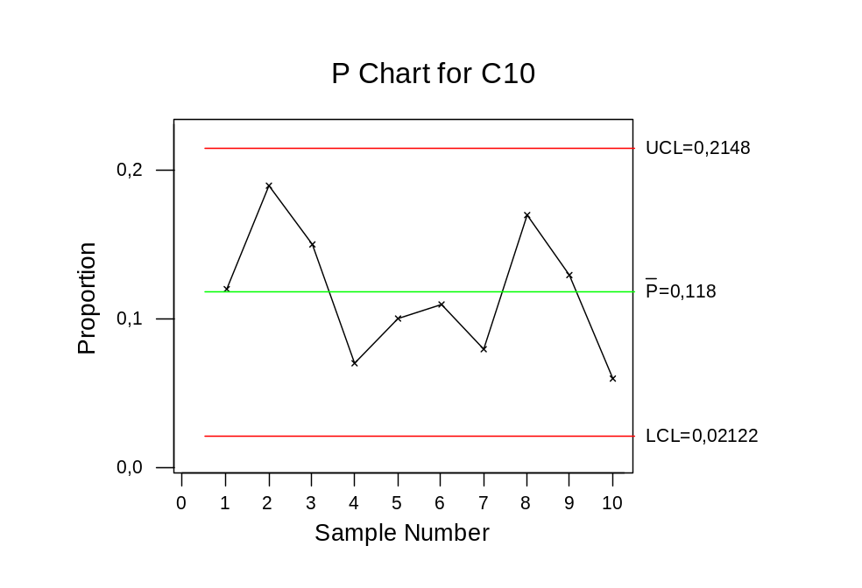

Slide 5
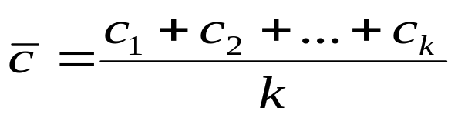
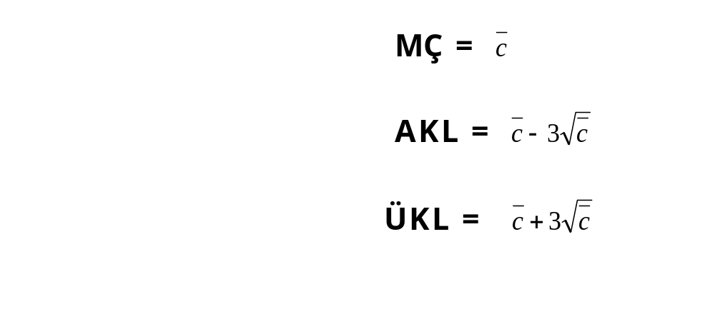
c-Kusur sayısı kontrol kartı
Sabit miktardaki ürün üzerindeki kusur sayısı (c) ile ilgilidir. (Boyanmış bir üründeki boya kusurlarının sayısı vb.)
Her bir alt gruptaki kusurlar (c_{i}’ler) sayılır.

Slide 6
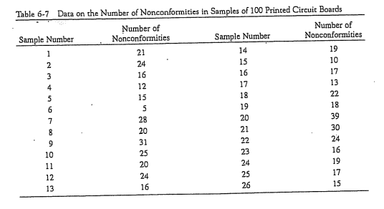
Örnek: Baskı Devrelerdeki Kusur Sayılarının Takibi

Slide 7


Kontrol Limitleri

Slide 8
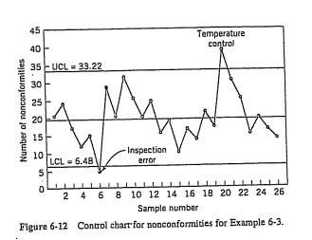
Kontrol Kartı

Slide 9


Revize Edilmiş Kontrol Limitleri

Slide 10
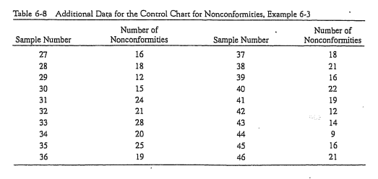
İlave Veriler

Slide 11
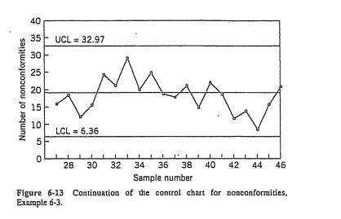
İlave veriler için kontrol kartı

Slide 12
u-Birim başına kusur sayısı kontrol kartı
Örnek miktarı c kartında olduğu gibi sabit olmak zorunda değildir. Ancak, ortalama n’in %25’inden az veya çok örnek alınmamalıdır.
u = birim başına kusur sayısı

Slide 13

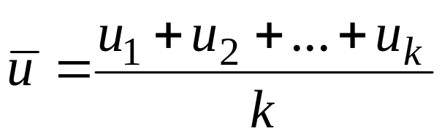

Örnek miktarının sabit olduğu durumlar için kontrol limitleri

Slide 14
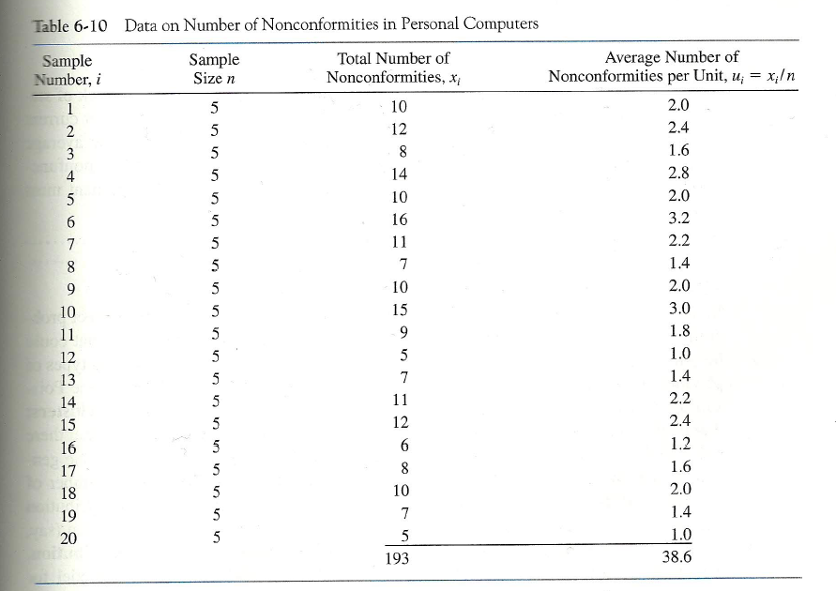
Örnek: Bir PC üretiminde, PC’lerdeki kusur sayılarının takibi

Slide 15
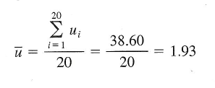
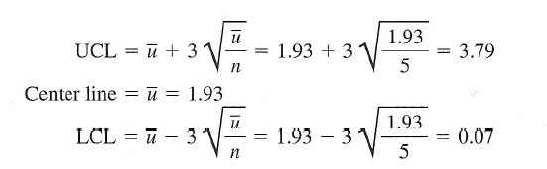
Kontrol Limitleri

Slide 16
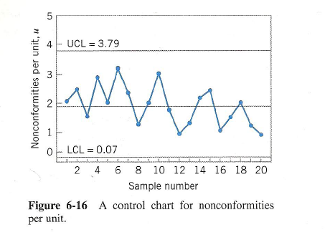
Kontrol kartı

Slide 17
Örnek miktarının sabit olmadığı durumlar için kontrol limitleri
Üç farklı yaklaşım kullanılabilir:
Her bir alt grup için kontrol limitleri hesaplanabilir.
Ortalama örnek miktarına bağlı olarak kontrol limitleri belirlenebilir.
Standardize kontrol kartı kullanılabilir.

Slide 18
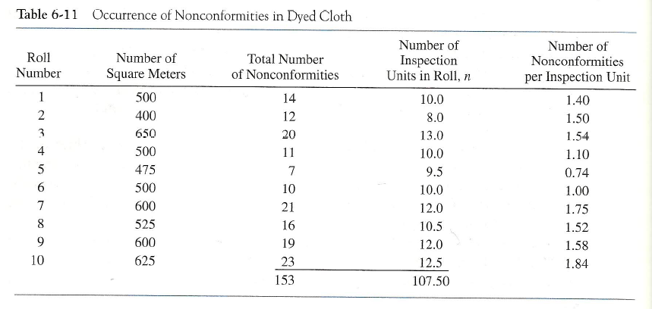
Her bir alt grup için kontrol limitlerinin hesaplanması: Bir deri boyama prosesi örneği

Slide 19

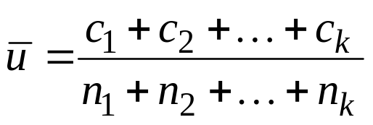
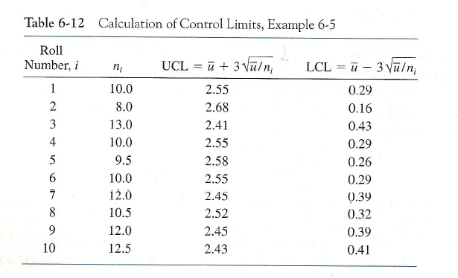
Kontrol limitleri

Slide 20
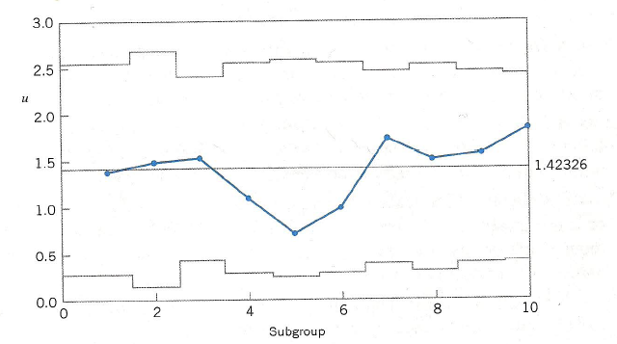
Kontrol kartı

Slide 21
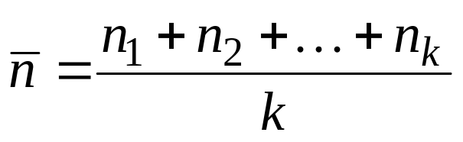

Ortalama örnek miktarına bağlı olarak kontrol limitlerinin belirlenmesi
Kontrol limitleri her bir alt grup için tek tek hesaplamak yerine ortalama örnek miktarı kullanılarak hesaplanabilir

Slide 22
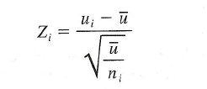
Standardize kontrol kartı
Her bir birim başına kusur sayısı standardize edilir.

Slide 23
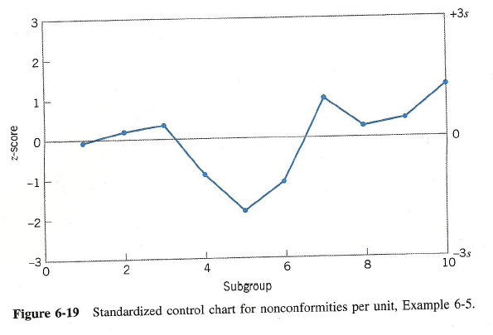
Kontrol kartı: ÜKL = 3 ve AKL = -3

Slide 24
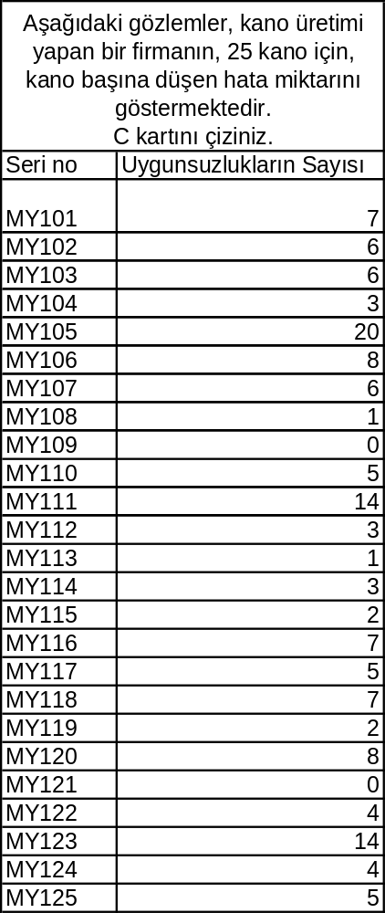
Uygulama

Slide 25
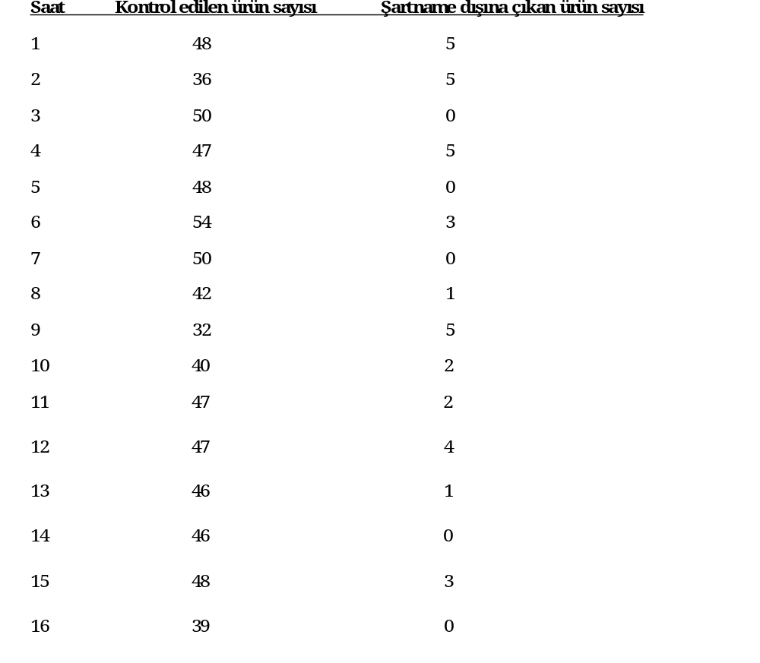
Uygulama:Belli bir ürün imal edildikçe 6 saatte 1 kontrol edilmekte ve veriler her saat başı özetlenmektedir. Aşağıdaki tablo 16 saatlik veriyi temsil etmektedir. Uygun bir kontrol kartını kullanarak prosesin kontrol altında olup olmadığına karar veriniz.

Slide 26
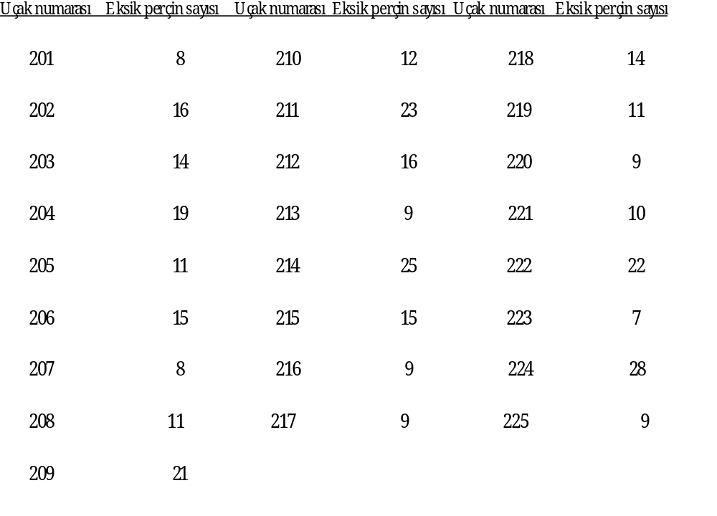
2.Aşağıdaki tablo uçak son muayenesindeki eksik perçin miktarlarını göstermektedir.Uygun bir kontrol kartını kullanarak prosesin kontrol altında olup olmadığına karar veriniz.

Slide 27
Çalışma karakteristiği fonksiyonu
Kontrol kartlarının, süreçteki değişimleri belirleme yetenekleri çalışma karakteristiği eğrileri (OC eğrileri) ile belirlenir.
Süreç izleme aşamasını (Aşama II) ele alalım.

Slide 28
X-bar kartı için OC eğrisi
Süreç standart sapması σ’nın bilindiğini ve sabit olduğunu varsayalım.
Ayrıca süreç ortalamasının μ₀’da μ₁’e hareket ettiğini varsayalım.
μ₁ = μ₀ + kσ

Slide 29



X-bar kartı için OC eğrisi
İzleyen ilk alt grupta, ortalamadaki değişimin belirlenememesi olasılığı,

Slide 30
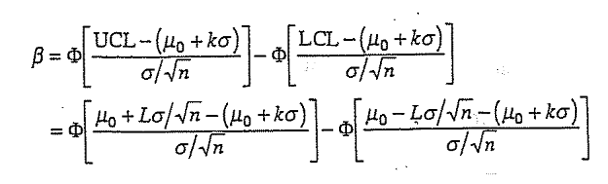

X-bar kartı için OC eğrisi

Slide 31

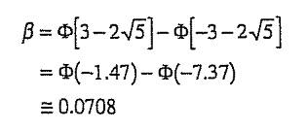
X-bar kartı için OC eğrisi
Örneğin,

Slide 32
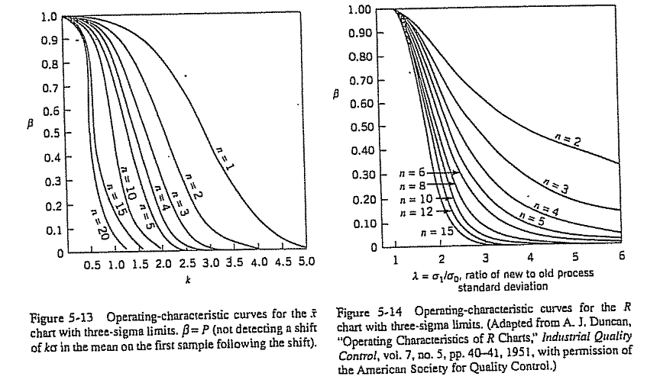
X-bar kartı için OC eğrisi

Slide 33
Ortalama Çalışma Uzunluğu (ARL)
Şekilden, n = 5 ve ortalamanın 1.0σ’lık kayması durumunda yaklaşık olarak β = 0.75 olduğu görülebilir.
Böylece, izleyen ilk alt grupta değişimin belirlenmesi olasılığı 1 – β = 1 – 0.75 = 0.25 olur.
Benzer şekilde, değişimin ikinci alt grupta belirlenmesi olasılığı β(1 – β) = (0.75)(0.25) = 0.19 olur.
Değişimin üçüncü alt grupta belirlenmesi olasılığı β²(1 – β) = (0.75)²(0.25) = 0.14 olur.

Slide 34
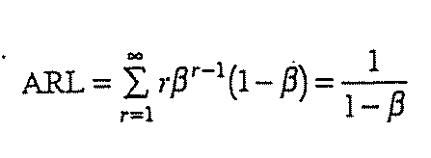
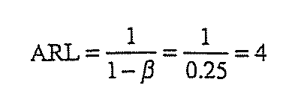
Ortalama Çalışma Uzunluğu (ARL)
Değişimin r. Örnekte belirlenmesi olasılığı,
β^{r – 1}(1 – β)
olur. Değişim belirlenene kadar alınması beklenen örnek (alt grup) sayısı ise,

